Slide 1
Система оформления заказа в пиццерии «Pizza Hut»
Автоматизация приёма заказов и учёта продуктов
Автор: Маджара Артем Игоревич

Slide 2

Разработка и Реализация
Ключевые роли
Обоснование проекта
Разработчик: Маджара Артём Игоревич Вклад: 100% кода
Проектирование архитектуры, реализация бизнес-логики,тестирование.
Проект выполнен единолично для отработки навыков Python: работа с данными, валидация, функции, циклы, словари.

Slide 3
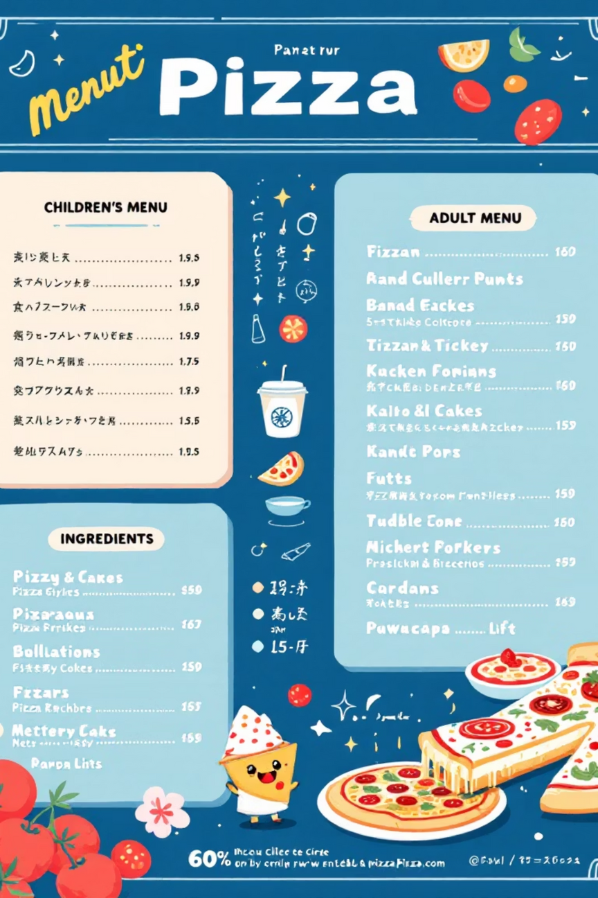
Цель проекта: Эффективное управление заказами
Создание консольного приложения для приёма заказов в пиццерии с расширенным функционалом.
Основная Цель
Учёт возрастных ограничений (меню для взрослых/детей)
Контроль наличия ингредиентов на складе
Расчёт итоговой суммы заказа
Валидация контактных данных клиента
Конечная Цель элементов
Меню: широкий выбор пицц и напитков
Валидация: предотвращение некорректного ввода данных
Учёт ингредиентов: исключение заказов при нехватке продуктов
Чек: детальное отображение заказа и суммы

Slide 4

Структура системы: Компоненты и логика
Основные компоненты
Данные: regular_menu, adult_menu, drinks, topping, stock
проверка: регулярные выражения (phone_pattern, email_pattern), проверка ФИО и возраста
Бизнес-логика: chek_ingridients(), цикл оформления заказа
Вывод: декоратор @select, функции chek() и result_finish()

Slide 5
Ключевые решения: Гибкость и безопасность
Формат данных
Учёт продуктов
Кастомная пицца
Словари Python: простота и скорость разработки.
Словарь stock с динамическим уменьшением количества при каждом заказе.
Динамический расчёт цены на основе выбранных топпингов.
Безопасность
Пользовательский опыт
Валидация ввода, контроль наличия ингредиентов, обработка исключений.
Пошаговое меню с понятными подсказками для удобства пользователя.

Slide 6

Демонстрация работы системы
Этапы оформления заказа
Ввод данных клиента (ФИО, возраст, телефон, email).
Выбор меню (взрослое/детское).
Оформление заказа: готовая пицца, кастомная пицца, напитки.
Ссылка на GitHub: []
Печать чека с итоговой суммой.
Выбор способа получения заказа («с собой»/«здесь»).

Slide 7

Минималистичный дизайн: Ясность и функциональность
Дизайн системы ориентирован на максимальную ясность и удобство использования в консольном режиме.
Декораторы
Форматирование
Цветовая схема
@select добавляет разделители ==== для структурирования вывода и улучшения читаемости.
Чёткие отступы и заголовки для разделов меню и чека. Понятные сообщения об ошибках, например, "Введите нормальное ФИО".
Стандартный консольный вывод без дополнительных цветовых решений, что обеспечивает максимальную совместимость и простоту.

Slide 8

Безопасность и ограничения текущей версии
Меры безопасности
Текущие ограничения
Тщательная валидация всех входных данных пользователя.
Отсутствие полноценной базы данных (данные хранятся в оперативной памяти).
Контроль запасов: заказ невозможен при отсутствии необходимых ингредиентов.
Нет системы аутентификации для администратора.
Обработка исключений, например, ValueError при некорректном вводе возраста.
Консольный интерфейс: нет графической (веб-) версии.

Slide 9

Итоги и дальнейшие перспективы проекта
Достигнутые результаты
Эффективная автоматизация приёма заказов.
Точный учёт ингредиентов на складе.
Надёжная валидация вводимых данных.
Перспективы развития
Интеграция с СУБД (SQLite/PostgreSQL).
Разработка веб-интерфейса (Flask/Django).
Создание административной панели для управления меню и запасами.
Внедрение системы лояльности (бонусы, скидки).

Slide 10
Спасибо за внимание!
Мы всегда рады ответить на ваши вопросы.

